Slide 1
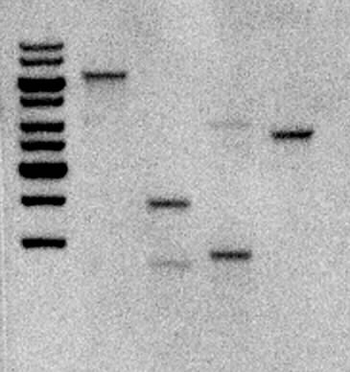
Fig. S8
WT
ΔPaKmt1
11047 bp
11047 bp
EcoRV
EcoRV
5794 bp
ΔPaKmt1
2481 bp
PaKmt1
EcoRV
EcoRV
EcoRV
2481 bp
5794 bp
EcoRV
2475 bp
1820 bp
KpnI
KpnI
KpnI
ΔPaKmt6
ΔPaKmt6
ΔPaKmt6
WT
WT
KpnI
PaKmt6
6509 bp
KpnI
KpnI
4061 bp
6509 bp
3777 bp
2475 bp
3777 bp
1962 bp
HindIII
HindIII
1820 bp
ΔPaKmt6
PaKmt6
KpnI
HindIII
HindIII
HindIII
HindIII
1962 bp
4061 bp

